Slide 1
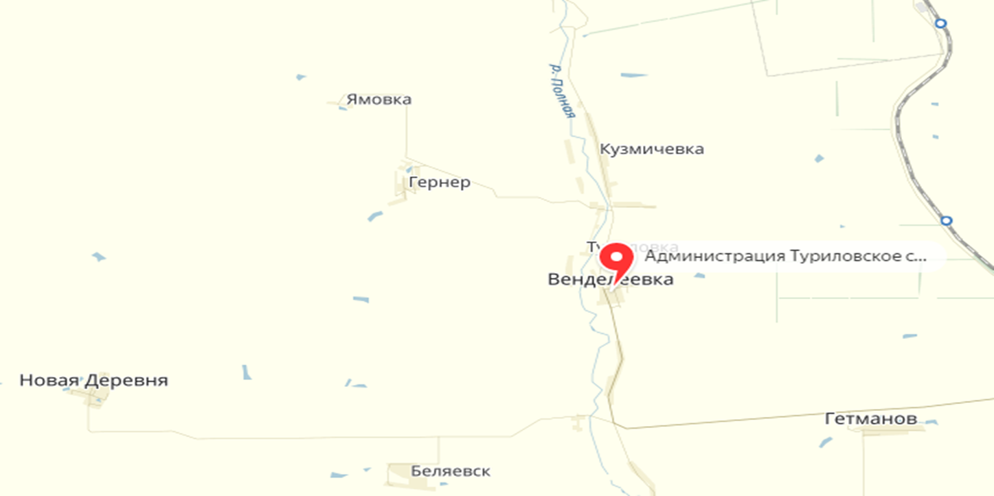
Администрация Туриловского сельского поселения
Исполнение бюджета
Туриловского сельского поселения
Миллеровского района за 2020 год

Slide 2
2
Администрация Туриловского сельского поселения
Исполнение бюджета Туриловского сельского поселения Миллеровского района в 2020 году осуществлялось на основе
Послания Президента РФ Федеральному Собранию РФ, определяющих бюджетную политику в РФ
«Майских» указов Президента РФ
Основных направлений бюджетной и налоговой политики Туриловского сельского поселения

Slide 3
3
Администрация Туриловского сельского поселения
Основные направления бюджетной и налоговой политики Туриловского сельского поселения в 2020 году
Укрепление налогового потенциала, увеличение собираемости налогов
Оценка эффективности налоговых льгот
Реализация «майских» указов Президента РФ
Повышение эффективности бюджетных расходов
Обеспечение сбалансированности местных бюджетов
Соблюдение взвешенной долговой политики

Slide 4
4
Администрация Туриловского сельского поселения
Основные характеристики бюджета Туриловского сельского поселения Миллеровского района за 2020 год
тыс. рублей
Плановые бюджетные назначения
Динамика к 2019 году, %
Показатель
Исполнено
% исполнения
I. Доходы, всего 9 767,3 9 368,1 95,9 85,4
Безвозмездные поступления, всего
5 197,3 5 197,3 100,0 88,2
II. Расходы, всего 10 416,7 9 937,6 95,4 93,5
III. Профицит (дефицит)
-649,4 -569,5 - -

Slide 5
5
Администрация Туриловского сельского поселения
Исполнение доходов бюджета Туриловского сельского поселения Миллеровского района за 2020 год тыс.руб.
Налоговые
Доходы
3 977,3
Налог на доходы
физических лиц
888,6
Неналоговые
доходы
193,5
Доходы от использования имущества
187,4
Государственная пошлина
3,6
Налог на совокупный доход
599,6
Штрафы, санкции, возмещение ущерба
6,1
Доходы
Бюджета
9 368,1
Безвозмездные поступления
5 197,3
Дотации бюджетам бюджетной системы РФ
5 104,6
Субвенции
92,7
Налог на имущество
2 485,5

Slide 6
6
Администрация Туриловского сельского поселения
СТРУКТУРА НАЛОГОВЫХ И НЕНАЛОГОВЫХ ДОХОДОВ БЮДЖЕТА ТУРИЛОВСКОГО СЕЛЬСКОГО ПОСЕЛЕНИЯ МИЛЛЕРОВСКОГО РАЙОНА ЗА 2020 ГОД
ВСЕГО – 4 170,8 тыс. рублей

Slide 7
7
Администрация Туриловского сельского поселения
ДИНАМИКА ПОСТУПЛЕНИЙ НАЛОГА НА ДОХОДЫ ФИЗИЧЕСКИХ ЛИЦ В БЮДЖЕТ ТУРИЛОВСКОГО СЕЛЬСКОГО ПОСЕЛЕНИЯ МИЛЛЕРОВСКОГО РАЙОНА
ДИНАМИКА ПОСТУПЛЕНИЙ ГОСПОШЛИНЫ В БЮДЖЕТ ТУРИЛОВСКОГО СЕЛЬСКОГО ПОСЕЛЕНИЯ МИЛЛЕРОВСКОГО РАЙОНА
тыс. рублей
тыс. рублей
137,5%
41,4%

Slide 8
8
Администрация Туриловского сельского поселения
ДИНАМИКА ПОСТУПЛЕНИЙ НАЛОГОВ НА ИМУЩЕСТВО В БЮДЖЕТ ТУРИЛОВСКОГО СЕЛЬСКОГО ПОСЕЛЕНИЯ МИЛЛЕРОВСКОГО РАЙОНА
ДИНАМИКА ПОСТУПЛЕНИЙ НАЛОГА, НА СОВОКУПНЫЙ ДОХОД В БЮДЖЕТ ТУРИЛОВСКОГО СЕЛЬСКОГО ПОСЕЛЕНИЯ МИЛЛЕРОВСКОГО РАЙОНА
тыс. рублей
тыс. рублей
71,1%
82,3%

Slide 9
9
Администрация Туриловского сельского поселения
БЕЗВОЗМЕЗДНЫЕ ПОСТУПЛЕНИЯ ОТ ДРУГИХ БЮДЖЕТОВ БЮДЖЕТНОЙ СИСТЕМЫ В 2020 ГОДУ
Исполнение бюджет Туриловского сельского поселения Миллеровского района
(5 197,3 тыс. рублей)
тыс. рублей

Slide 10
10
Администрация Туриловского сельского поселения
СТРУКТУРА РАСХОДОВ БЮДЖЕТА ТУРИЛОВСКОГО СЕЛЬСКОГО ПОСЕЛЕНИЯ МИЛЛЕРОВСКОГО РАЙОНА В 2020 ГОДУ
9 937,6 тыс. рублей
тыс. рублей
Социальная сфера – 4232,3 тыс. рублей

Slide 11
11
Администрация Туриловского сельского поселения
ДИНАМИКА РАСХОДОВ БЮДЖЕТА ТУРИЛОВСКОГО СЕЛЬСКОГО ПОСЕЛЕНИЯ МИЛЛЕРОВСКОГО РАЙОНА В 2019 – 2020 гг.
тыс. рублей
93,5%

Slide 12
12
Администрация Туриловского сельского поселения
СТРУКТУРА РАСХОДОВ ПО МУНИЦИПАЛЬНЫМ ПРОГРАММАМ ТУРИЛОВСКОГО СЕЛЬСКОГО ПОСЕЛЕНИЯ В 2020 ГОДУ

Slide 13
13
Администрация Туриловского сельского поселения
ОБЪЁМЫ МЕЖБЮДЖЕТНЫХ ТРАНСФЕРТОВ БЮДЖЕТА ТУРИЛОВСКОГО СЕЛЬСКОГО ПОСЕЛЕНИЯ МИЛЛЕРОВСКОГО РАЙОНА В 2019 – 2020 ГОДАХ
тыс. рублей
Наименование показателей | 2019год (факт) | 2020 год (факт) | Прирост | Темп роста, в %
ИТОГО | 5891,3 | 5197,3 | -694,0 | 88,2
в том числе:
Дотации | 4989,7 | 5104,6 | 114,9 | 102,3
Субвенции | 83,5 | 92,7 | 9,2 | 111,0
Иные межбюджетные трансферты | 818,1 | 0,0 | - | -

